Slide 1
Le développement des compétences psychosociales des apprenants

Slide 2
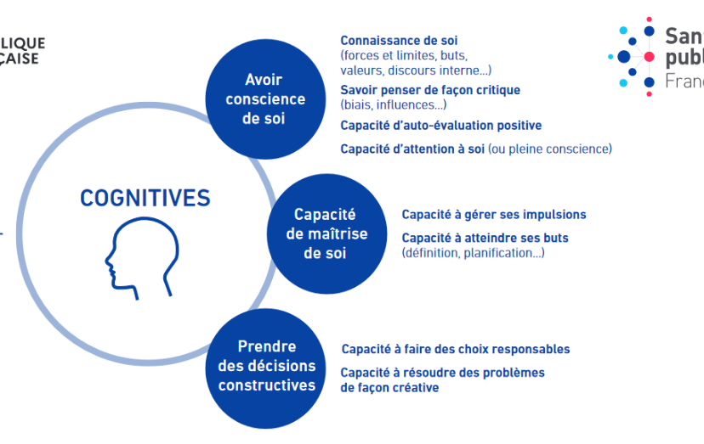
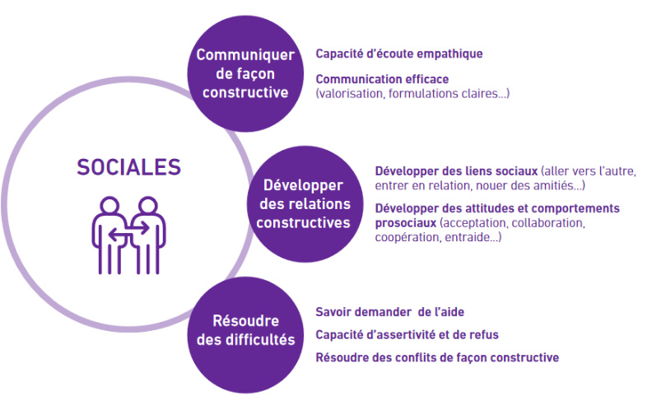
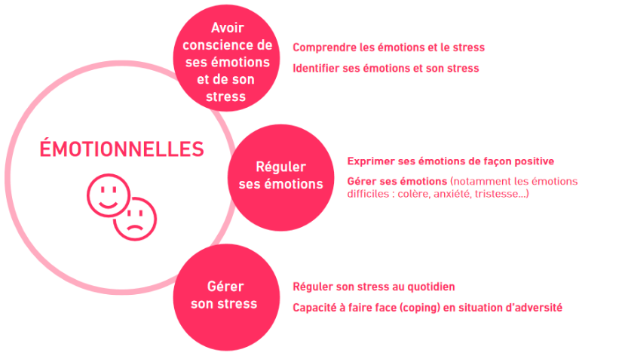
Travail préliminaire
Objectifs :
découvrir les CPS
Découvrir la grille d’auto-évaluation
Préparer à leur prise en compte dans le projet
Organisation :
1 séance, 1h
PROJET
Temps 1 :
autoévaluation individuelle pré-projet
Temps 2 :
autoévaluation individuelle post-projet

Slide 3
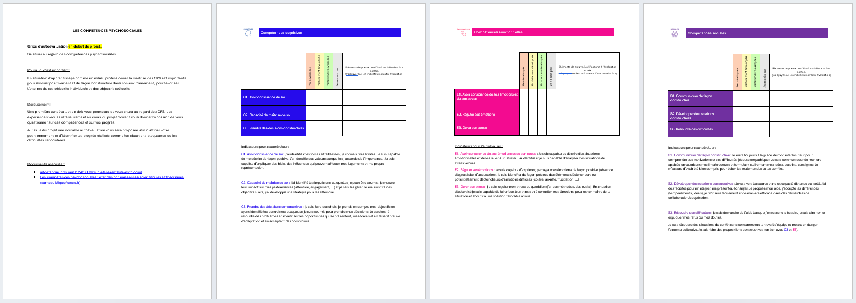
Temps 1 : autoévaluation en début de projet (travail individuel)

Slide 4
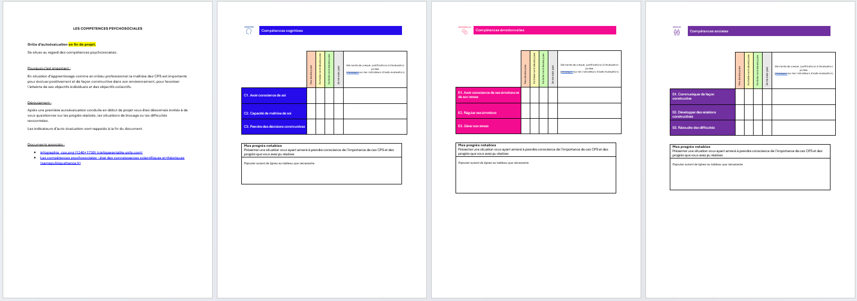
Temps 2 : autoévaluation en fin de projet (travail individuel, retour collectif 1h30)

